Slide 1
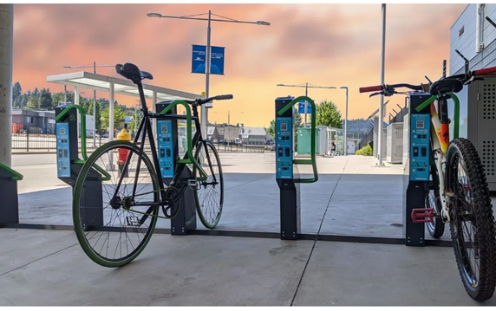
Smart Parking and e-charging pods for Bicycles
Καρδούτσος Άγγελος
Κόττας Κωνσταντίνος
Μαναγούδης Μιχαήλ
12 Νοεμβρίου 2021

Slide 2

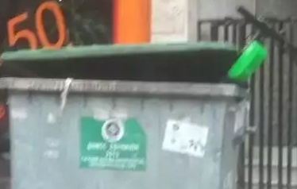

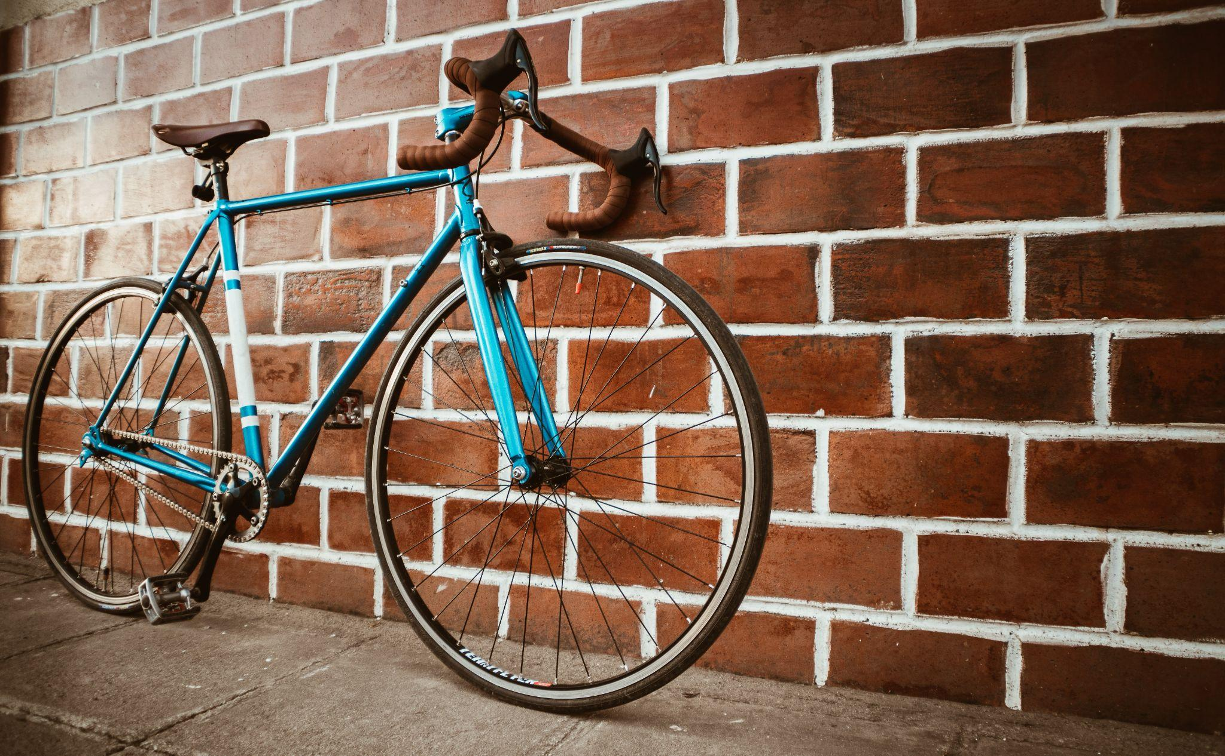
Problem
Ασφάλεια
Μακροπρόθεσμη ενοικίαση
Ποδήλατα εκτός δικτύου
Notes:
Ασφάλεια-Προστασία-Κλοπή
Lime πεταμένα στο λιμάνι
βόλτες με κλειδωμένα lime
Καταστροφές
Μακροπρόθεσμη ενοικίαση
Πάνω από μέρα υψηλές χρεώσεις
Ανοιχτό για ποδήλατα εκτός εταιρείας
Δεν έχει πολλά σημεία φόρτισης ηλεκτρικών ποδηλάτων

Slide 3

Solution (Innovation)
Κλειστοί χώροι φύλαξης
Μακροπρόθεσμη ενοικίαση
Φόρτιση & φύλαξη ποδηλάτων εκτός δικτύου
Επιστροφή χρημάτων
Notes:
Κλειστοί χώροι φύλαξης
Μακροπρόθεσμη ενοικίαση ποδηλάτου Δυνατότητα φόρτισης & φύλαξης ποδηλάτου εκτός της εταιρίας
Επιστροφή χρημάτων σε περίπτωση πραγματοποίησης μικρότερης από την αρχική δέσμευση (στο ψηφιακό πορτοφόλι)

Slide 4
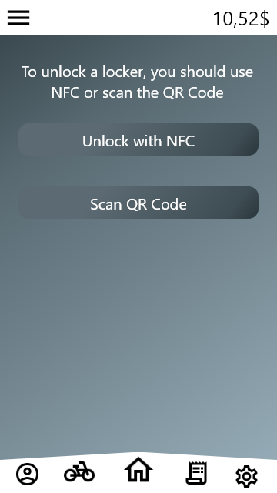
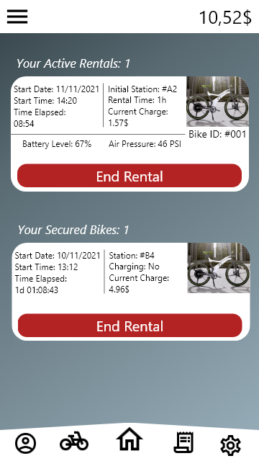
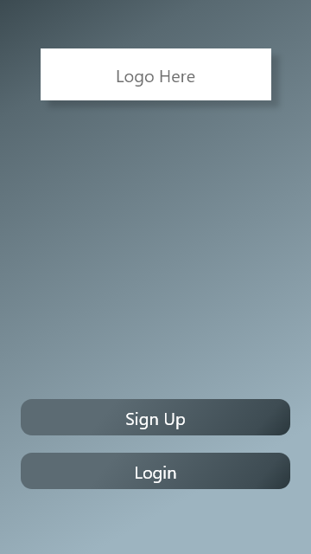
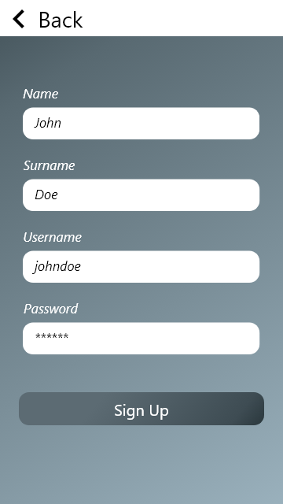
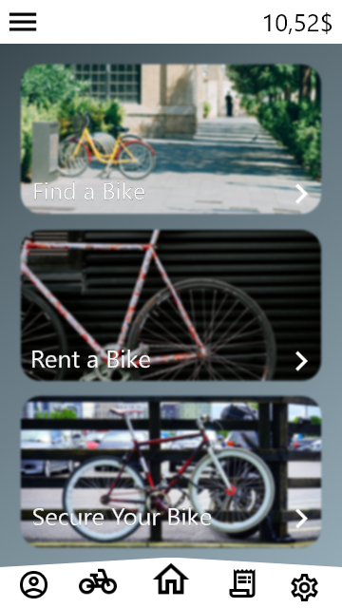
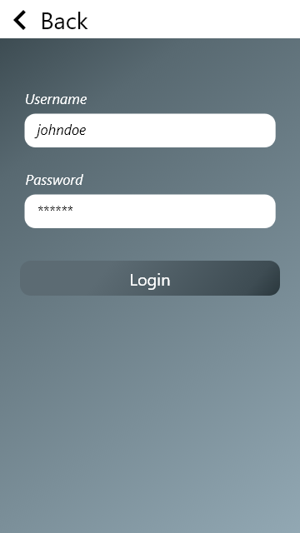
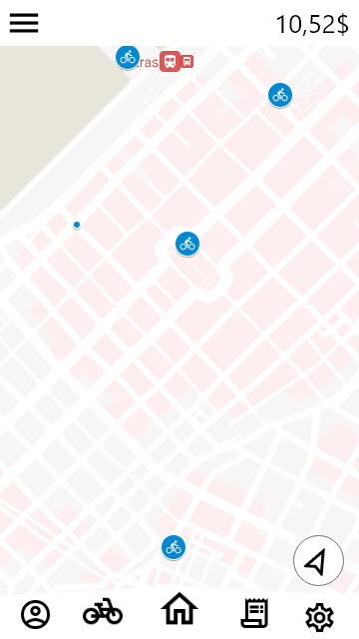
Ιδανική Λειτουργία
Notes:
Τα κόκκινα μας τα πρότειναν-επιβεβαίωσαν αυτοί τα πράσινα δικά μου.
Παρακολούθηση φόρτισης στην βαση
Οταν το ποσοστό μπαταρίας είναι χαμηλό να προτείνουμε στον χρήστη να κάνει αλλαγή στον κοντινότερο σταθμό
Καταγραφή διαδρομών για εύρεση βέλτιστων σημείων τοποθέτησης καινούριων βάσεων
Εύρεση διαδρομής με την κοντινότερη βάση στον προορισμό.
Για χρήση οποιασδήποτε υπηρεσίας μας χρειάζεται λογαριασμός στην εφαρμογή μας
Μόνο mobile εφαρμογή
Απεικόνιση χάρτη με τις βάσεις μας
Όλες οι βάσεις μας περιλαμβάνουν κλειστούς χώρους για την αποθήκευση των ποδηλάτων μας.
Τα ποδήλατα έχουν πάνω αισθητήρες πίεσης στα λάστιχα, αισθητήρα GPS, κάποια μέθοδο identification, επιταχυνσιόμετρο και ένα σύστημα κλειδώματος φρένων (ανεξάρτητο από τα μηχανικά φρένα για ασφάλεια).
Ο χρήστης μπορεί να νοικιάσει ένα ποδήλατο για συγκεκριμένη ώρα από κάποια βάση μας
Η πληρωμή γίνεται στην αρχή και υπάρχει η δυνατότητα όταν τελειώσει η πληρωμένη ώρα να επεκταθεί εκ νέου με νέα πληρωμή.
Η παραλαβή και παράδοση του ποδηλάτου γίνεται σε κάποιον σταθμό μας.
Ο χρήστης σκανάρει το QR code ή NFC της βάσης φύλαξης --> Επιλογή χρέωσης --> Απομακρυσμένο ξεκλείδωμα βάσης --> παραλαβή ποδηλάτου --> Κλείδωμα άδειας βάσης.
Όμοια για να το αφήσει πίσω.
Υπάρχει η δυνατότητα φόρτισης/φύλαξης ποδηλάτου που δεν είναι δικό μας (συγκεκριμένες θέσεις για να διατίθενται οι περισσότερες για τα ποδήλατα της εταιρείας) με κατάλληλη χρέωση.
Αναφορά βλάβης από τον επόμενο χρήστη (με το που το πρωτοδεί μόνο)
Ειδοποίηση του χρήστη πριν την έκτακτη εφαρμογή απομακρυσμένου φρένου και όταν τελειώνει η μπαταρία
Έκτακτη εφαρμογή όταν χαθεί η σύνδεση του κινητού με το ποδήλατο είτε όταν μεγάλη ταχύτητα.
Ειδοποιήσεις στο κινητό (ταχύτητα, μπαταρία,...)
Σύστημα αναγνώρισης από το βύσμα του φορτιστή
Εύρεση διαδρομής με την κοντινότερη βάση στον προορισμό.
Δυνατότητα μακροπρόθεσμης ενοικίασης
Healthy data collection
Ειδοποίηση για όταν τελειώνει η μπαταρία είτε όταν είναι σε απαγορευμένη περιοχή.
Parental control (real time tracking kid in parents device) ???????
μπορούν οι ανήλικοι να χρησιμοποιήσουν τις υπηρεσίες μας.

Slide 5
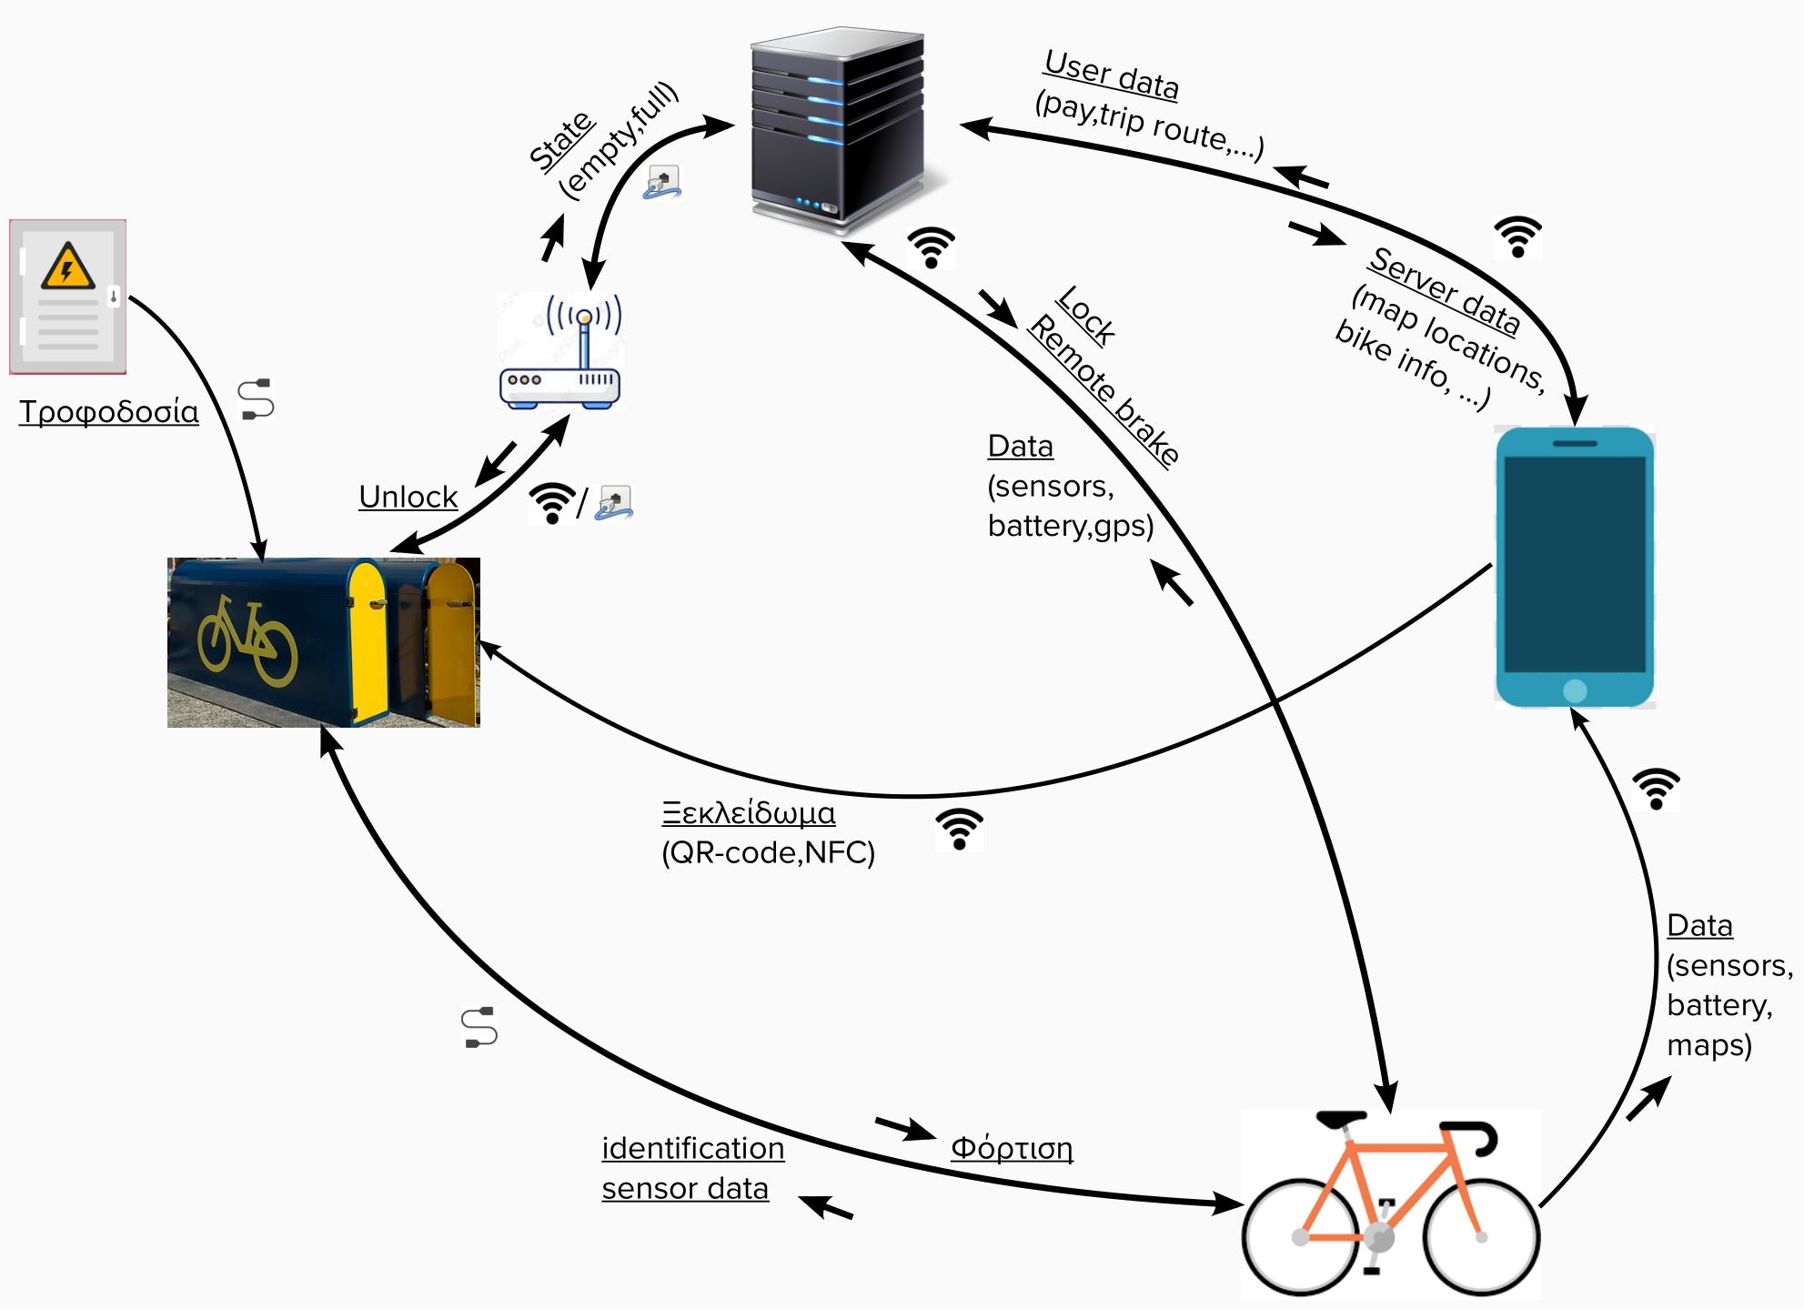

Slide 6
Hardware
Sensors
Station
Electrical
GPS tracker
Speed
Air pressure
Bike boxes
Gateway
Battery
Φορτιστής
Remote brakes

Slide 7

Τελος
Ερωτήσεις;
Σας Ευχαριστούμε

